Slide 1
Автоматизированная информационная система «Электронное образование» Республики Карелия

Slide 2
Федеральные ведомства
Федеральный сегмент
Высшее образование
Электронное Образование
Республики Карелия
Региональный сегмент (Контингент)
Электронный детский сад
Электронная школа
Электронный колледж
Электронное дополнительное образование

Slide 3
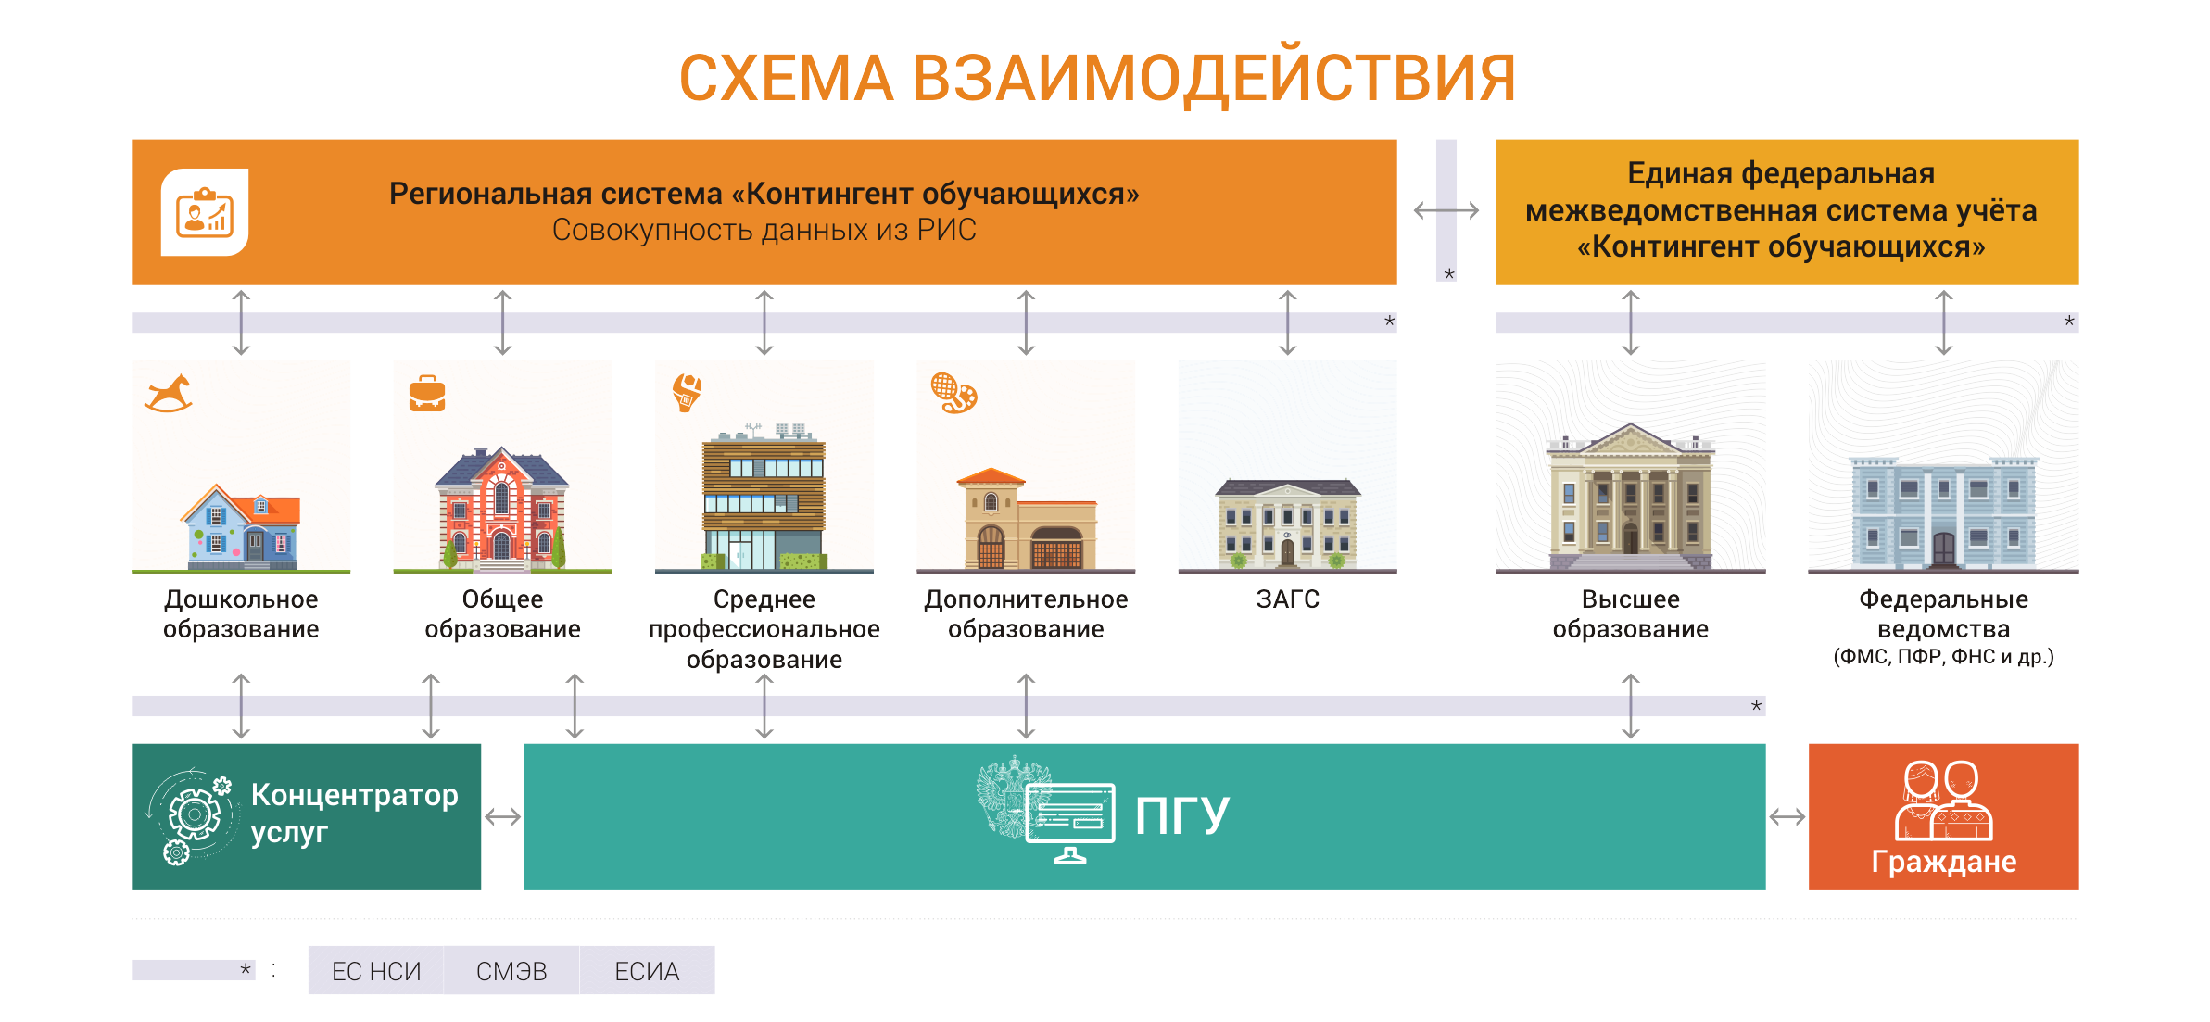
ПРЕДЛАГАЕМАЯ АРХИТЕКТУРА

Slide 4
Нормативно-правовое обеспечение
Распоряжение Правительства Российской Федерации от 25 октября 2014 г. № 2125-р «Об утверждении Концепции создания единой федеральной межведомственной системы учета контингента обучающихся по основным образовательным программам и дополнительным общеобразовательным программам»
Распоряжение Правительства Российской Федерации от 14 февраля 2015 г. № 236-р «Об утверждении плана мероприятий ("дорожной карты") по созданию единой федеральной межведомственной системы учета контингента обучающихся по основным образовательным программам и дополнительным общеобразовательным программам»
Распоряжение Правительства Республики Карелия от 7 декабря 2016 года № 925р-П (Министерству образования поручено заключить государственный контракт на модернизацию системы)
Федеральный закон от 5 апреля 2013 года № 44-ФЗ «О контрактной системе в сфере закупок товаров, работ, услуг для обеспечения государственных и муниципальных нужд».
Протокол рассмотрения единственной заявки на участие в аукционе в электронной форме от 5 декабря 2017 года № 923/2017-А
19 декабря 2107 года подписан государственный контракт № 0106500000317000010-0053057-02 на оказание указанных услуг между Министерством образования Республики Карелия и Публичным акционерным обществом междугородной и международной электрической связи «Ростелеком»

Slide 5
Общая сумма государственного контракта
99 995 320
(девяносто девять миллионов девятьсот девяносто пять тысяч триста двадцать рублей 94 копейки)

Slide 6
Цели внедрения систем
Предоставление информации о ходе оказания услуги постановки на учет и зачисление в дошкольные образовательные учреждения.
Зачисление в образовательную организацию.
Предоставление информации о текущей успеваемости учащегося, ведение электронного дневника и электронного журнала успеваемости в общеобразовательных учреждениях.
Системы предназначены для реализации следующих возможностей:
перевод государственных и муниципальных услуг в электронный вид;
повышения эффективности процесса управления за счет оперативности в получении более достоверной информации о состоянии объектов управления и сокращения времени реакции управления (принятия решения, постановки задач, контроля исполнения);
освобождения органов управления всех уровней от малопродуктивного рутинного труда по сбору информации и составлению всевозможных отчетов, создав условия для творческого труда;
сокращения бумажных потоков документооборота и перехода на безбумажное делопроизводство;
стандартизации делопроизводства;
проведения мониторинговых исследований различной направленности;
формирования статистических и аналитических отчетов по вопросам качества образования.
Система выполняет следующие функции:
автоматизации процесса управления качеством образования на всех уровнях;
создания полной РБД на всех участников образовательного процесса региона (по персоналиям) и учреждениям;
получения данных для формирования статистической и аналитической отчетности любого уровня, оценки качества деятельности органов управления и учреждений образования, педагогов, необходимых для принятия решений по финансированию ОУ в рамках КПМО;
получения информации для построения портфолио учащихся и сотрудников ОУ;
проведения широкомасштабного мониторинга различной направленности.

Slide 7
Результаты внедрения системы
Будет существовать комплексная информационная система, объединяющая в единую информационную сеть образовательные организации всех типов и видов Республики Карелия и органов местного самоуправления, осуществляющих управление в сфере образования.
Будут решены задачи управления процессами на уровне образовательной организации, органов местного самоуправления, осуществляющих управление в сфере образования, Министерства образования Республики Карелия и их сопровождения.
Будет обеспечен контроль деятельности подведомственных образовательных организаций и мониторинга учебного процесса в них на муниципальном и региональном уровнях.
Будет обеспечено генерирование и представление обобщенной информации на муниципальном и региональном уровнях.
Будет организовано единое пространство для зачисления обучающихся в образовательные организации всех типов и видов в пределах любого муниципального образования Республики Карелия с сохранением основных данных обучающегося.
Будет организован обмен данными с единой федеральной межведомственной системой учета контингента обучающихся по основным образовательным программам и дополнительным общеобразовательным программам.

Slide 8
Спасибо за внимание!

